Slide 1
Створення AI додатків з використанням Python
Базова регресія
Регресія, метрики якості і градієнтний спуск
Модуль 3. Алгоритми навчання з учителем
LinearRegression
MAE / MSE / RMSE
R2
Gradient Descent

Slide 2
Що вже вивчили
Переходимо від графіків до першої моделі машинного навчання.
Минулого разу
Сьогодні
Головне питання
Будували графіки, читали залежності, бачили тренди й викиди на візуалізаціях.
Навчимо модель передбачати числове значення і перевіримо, наскільки прогноз корисний.
Як з таблиці отримати модель: X -> прогноз -> порівняння з реальністю -> метрики?
Графік стає не тільки способом аналізу, а й способом перевірити поведінку моделі.
1

Slide 3
Що таке задача регресії
Регресія відповідає на питання: скільки?
Дані
Модель
Прогноз
Історичні приклади: ознаки об'єкта і числова відповідь, яку вже знаємо.
Шукає закономірність між X і y, щоб робити прогноз для нових об'єктів.
На вході ознаки, на виході число: ціна, час, дохід, температура, ризик.
->
->
Якщо відповідь є числом на шкалі, це кандидат на регресію. Якщо відповідь є категорією, це класифікація.
2

Slide 4
Регресія проти класифікації
Питання
Регресія
Класифікація
Що прогнозуємо
числове значення
клас або категорію
Приклад відповіді
152.4, 93000, 18 хв
спам / не спам
Типова метрика
MAE, RMSE, R2
accuracy, precision, recall
Головна перевірка
наскільки далеко прогноз від реальності
чи правильний клас вибрано
Не кожне число означає регресію: коди класів 0, 1, 2 залишаються категоріями.
3

Slide 5
Де регресія потрібна в AI додатках
E-commerce
FinTech
SaaS Analytics
прогноз середнього чека, попиту, повернень
оцінка ризику, сума майбутнього платежу
прогноз відтоку клієнтів у грошовому вираженні
Operations
Healthcare
Content
час доставки, навантаження складу, затримки
числовий індекс стану, лабораторний показник
прогноз переглядів, доходу, активності
Спільна структура: маємо минулі дані, вчимо закономірність, прогнозуємо число для нового об'єкта.
4

Slide 6
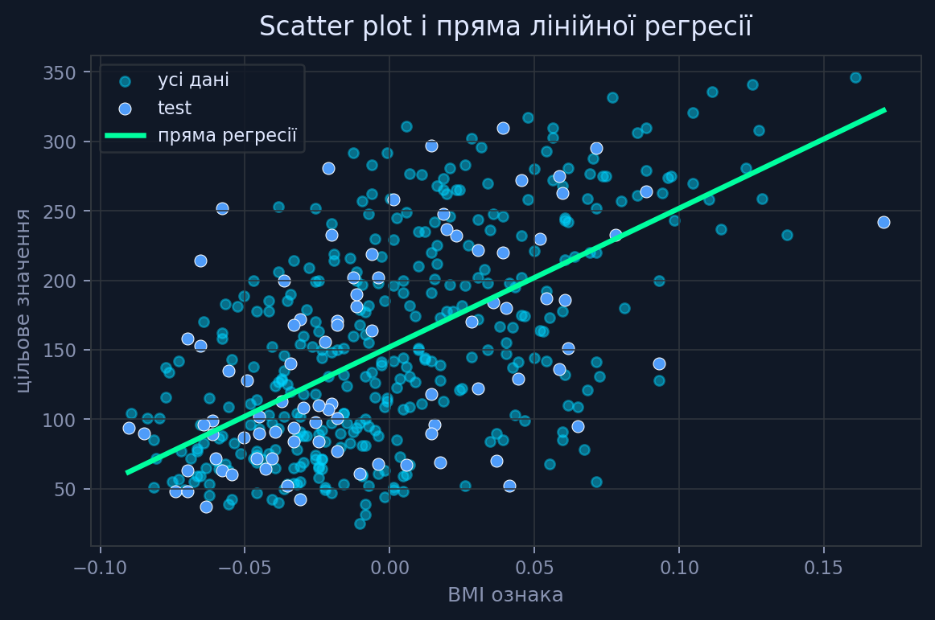
Проста лінійна регресія: ідея прямої
Модель підбирає лінію, яка в середньому проходить близько до точок.
Як читати графік
Кожна точка - один приклад з даних. Пряма - правило, яке модель підібрала. Якщо нове x потрапляє на графік, модель бере значення y на прямій.
Обмеження
Лінія не проходить через усі точки. Це нормально: модель шукає корисне наближення, а не запам'ятовує всі значення.
5

Slide 7
Формула y = wx + b
y = w · x + b
x
w
b
y
ознака, яку ми подаємо моделі
нахил: наскільки сильно x змінює прогноз
зсув: базовий рівень прогнозу
число, яке модель передбачає
У scikit-learn ці параметри після навчання лежать у `model.coef_` і `model.intercept_`.
6

Slide 8
Diabetes dataset у scikit-learn
Вбудований датасет з числовими ознаками і числовою ціллю.
from sklearn.datasets import load_diabetes
diabetes = load_diabetes()
X = diabetes.data
y = diabetes.target
print(X.shape) # (442, 10)
print(diabetes.feature_names)
442
10
рядки
ознаки
Цільова змінна
`y` - числовий показник прогресування хвороби через рік. Для уроку нам важлива форма задачі, а не медична інтерпретація.
Практичний фокус
Беремо одну ознаку, щоб побачити лінію на графіку і зрозуміти весь цикл навчання.
7

Slide 9
Вибір однієї ознаки для першої моделі
Для `LinearRegression` X має бути двовимірним масивом.
# Ознака з індексом 2: bmi
X_one = diabetes.data[:, 2].reshape(-1, 1)
y = diabetes.target
print(X_one.shape) # (442, 1)
print(y.shape) # (442,)
Чому `reshape(-1, 1)`
Одна колонка все одно має бути таблицею: багато рядків і одна ознака. Без reshape scikit-learn часто отримає не ту форму.
Типова помилка
Передати `X = diabetes.data[:, 2]` як одновимірний масив. Якщо бачите помилку про 2D array - перевірте форму X.
Ми навмисно стартуємо з однієї ознаки: так графік і пряма регресії стають зрозумілими.
8

Slide 10
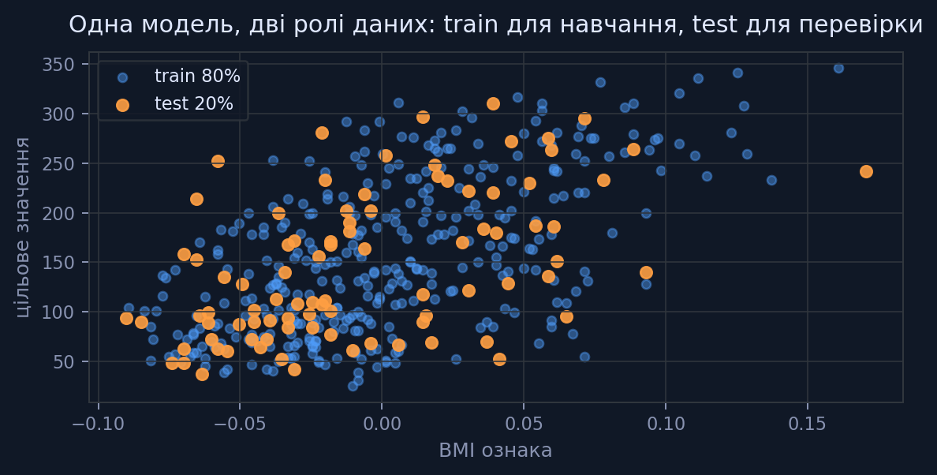
Train/test split: навіщо розділяти дані
Модель навчається на train, а якість перевіряємо на test.
TRAIN 80%
Модель бачить ці рядки під час навчання і підбирає параметри.
TEST 20%
Ці рядки відкладені для чесної перевірки прогнозу.
X_train, X_test, y_train, y_test = train_test_split(
X_one, y, test_size=0.2, random_state=42
)
9

Slide 11
Навчання LinearRegression
У scikit-learn навчання моделі - це виклик `.fit(X_train, y_train)`.
from sklearn.linear_model import LinearRegression
model = LinearRegression()
model.fit(X_train, y_train)
print(model.coef_)
print(model.intercept_)
`fit`
Підібрати параметри `w` і `b` за навчальними даними.
`coef_`
Вага ознаки. У простій регресії показує нахил прямої.
`intercept_`
Зсув прямої. Це прогноз, коли ознака дорівнює нулю.
Важливо: модель навчається тільки на `X_train` і `y_train`, тестові відповіді вона не бачить.
10

Slide 12
Отримання передбачень на тестовій вибірці
Після `.fit()` модель готова робити прогноз для нових X.
y_pred = model.predict(X_test)
print(y_test[:10])
print(y_pred[:10])
X_test -> model.predict(...) -> y_pred
прогноз для кожного рядка X_test
Що порівнюємо
Чого не робимо
`y_pred` - прогноз моделі. `y_test` - реальні значення, які ми відклали для перевірки.
Не оцінюємо модель тільки на train. Там модель уже бачила дані, тому оцінка може бути занадто оптимістичною.
11

Slide 13
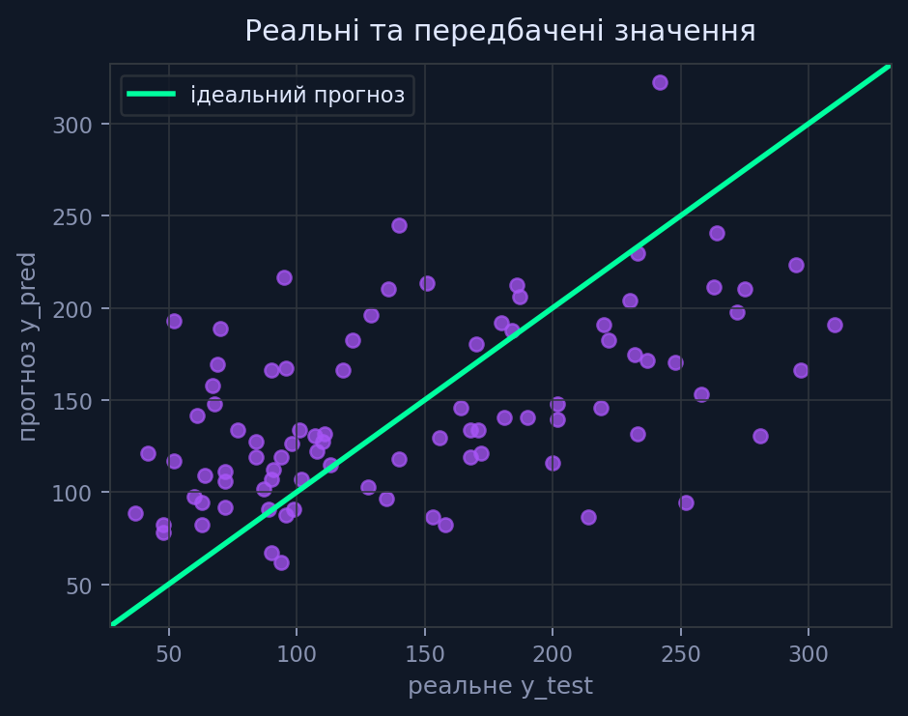
Таблиця реальних і передбачених значень
Перед метриками корисно подивитися на кілька конкретних прогнозів.
№
BMI ознака
y_true
y_pred
|помилка|
1
-0.006
219
146
73
2
0.037
70
189
119
3
-0.004
202
148
54
4
0.052
230
204
26
Як читати
Графік праворуч
Кожен рядок - один тестовий приклад. Чим менша абсолютна помилка, тим ближчий прогноз до реального значення.
Якщо точки ближче до діагоналі ідеального прогнозу, передбачення ближчі до реальних значень.
12

Slide 14
Scatter plot і пряма регресії
Практичний код
`plt.scatter(X_one, y)` показує всі точки. `plt.plot(X_test[order], y_pred[order])` малює прогноз у правильному порядку.
plt.scatter(X_one, y, alpha=0.4)
order = np.argsort(X_test[:, 0])
plt.plot(X_test[order], y_pred[order], color='lime')
plt.xlabel('BMI')
plt.ylabel('target')
plt.legend(['prediction', 'real'])
13

Slide 15
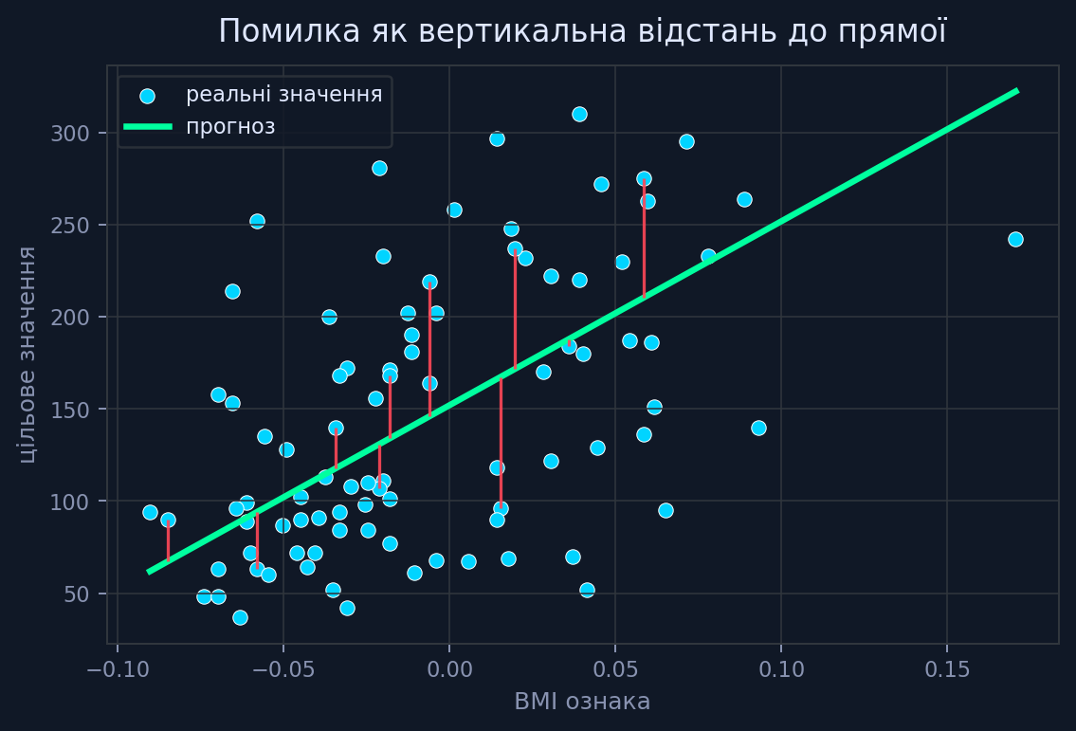
Помилка прогнозу як відстань між точкою і прямою
Для одного прикладу: error = y_true - y_pred.
Залишок
Вертикальна червона відстань між реальною точкою і прогнозом на прямій.
Чому не сумуємо знаки
Додатні й від'ємні помилки можуть взаємно погаситися. Тому беремо модуль або квадрат.
Метрики регресії - це різні способи агрегувати такі відстані по всій тестовій вибірці.
14

Slide 16
MAE: середня абсолютна помилка
MAE показує середній розмір помилки в одиницях цільової змінної.
MAE = mean(|y_true - y_pred|)
y_true
y_pred
|помилка|
Інтерпретація
120
113
7
Якщо MAE = 12, модель у середньому помиляється приблизно на 12 одиниць target.
180
195
15
Перевага
230
222
8
Легко пояснити, бо одиниці вимірювання такі самі, як і у `y`.
15

Slide 17
MSE і RMSE: великі помилки караються сильніше
Квадрат помилки робить великі промахи набагато дорожчими.
помилка
|error|
error²
MSE = mean((y_true - y_pred)^2)
RMSE = sqrt(MSE)
3
3
9
10
10
100
Коли дивитися MSE
30
30
900
Коли великі помилки критичні й їх треба явно штрафувати.
Коли дивитися RMSE
Коли хочемо повернутися до одиниць, ближчих до одиниць цільової змінної.
16

Slide 18
Як рахувати R2
R2 порівнює помилку моделі з baseline, який завжди прогнозує середнє значення y.
R2 = 1 - SSE_model / SST_baseline
from sklearn.metrics import r2_score
baseline = y_test.mean()
sse = ((y_test - y_pred) ** 2).sum()
sst = ((y_test - baseline) ** 2).sum()
r2 = 1 - sse / sst
print(r2_score(y_test, y_pred))
те саме у середніх квадратах: R2 = 1 - MSE_model / MSE_baseline
Величина
Значення
Сенс
MSE baseline
5298.2
помилка прогнозу середнім
MSE model
4061.8
помилка LinearRegression
R2
0.233
модель пояснює 23.3% варіативності
1. Baseline
2. Помилка baseline
3. Помилка моделі
Спочатку беремо простий прогноз: для кожного рядка передбачити середнє `y_mean` з тестової вибірки.
Рахуємо, наскільки реальні `y_test` відхиляються від цього середнього: це SST.
Рахуємо, наскільки `y_test` відхиляються від `y_pred`: це SSE.
Якщо R2 = 0, модель приблизно як прогноз середнім. Якщо R2 < 0, модель гірша за цей baseline.
17

Slide 19
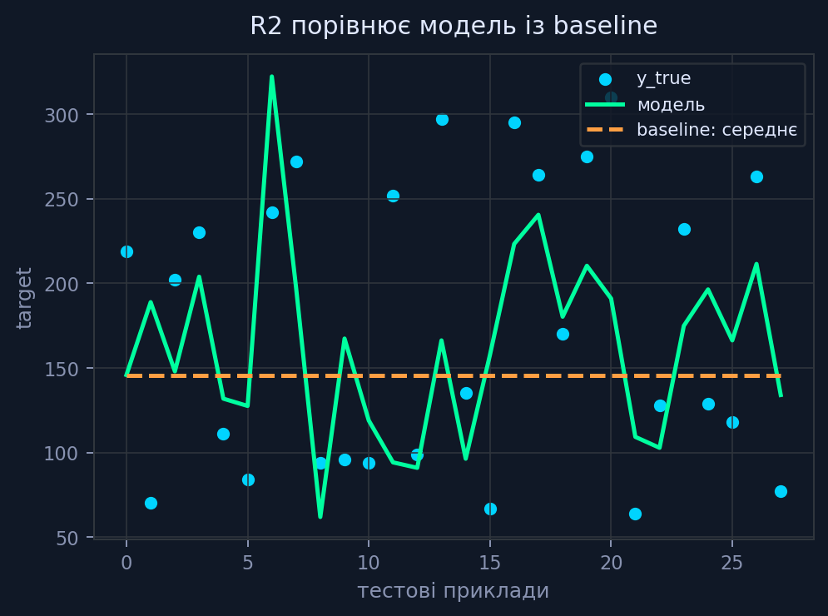
R2: скільки варіативності пояснює модель
R2 близько до 1
Модель пояснює значну частину змін у target.
R2 близько до 0
Модель не краща за прогноз середнього значення.
R2 може бути нижче 0
На тесті модель гірша за простий baseline. Це сигнал перевірити дані, ознаки або split.
17

Slide 20
Порівняння метрик в одній таблиці
Метрика
Що показує
Як пояснювати
MAE
середній модуль помилки
на скільки одиниць помиляємось у середньому
MSE
середній квадрат помилки
великі промахи отримують сильний штраф
RMSE
корінь із MSE
штрафує великі помилки, але ближча до одиниць y
R2
якість проти baseline
скільки варіативності target пояснює модель
Дивимося не одну метрику, а на повну картину: таблиця прогнозів + графік + MAE/RMSE/R2.
18

Slide 21
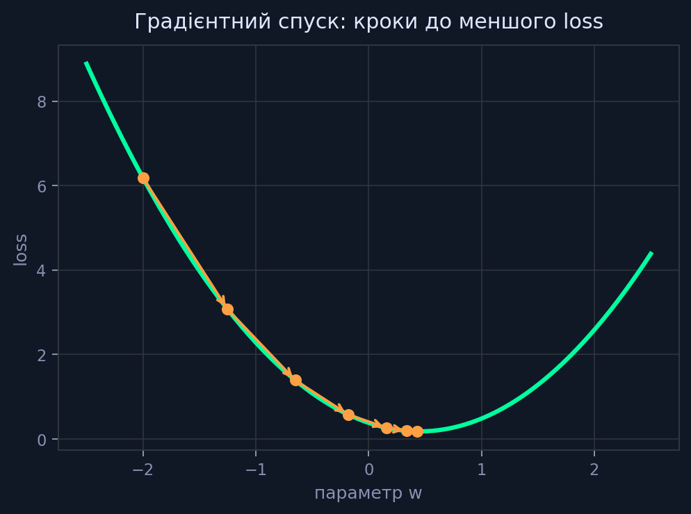
Градієнтний спуск
Параметри рухаються в бік меншої помилки.
1. Рахуємо помилку
Поточні `w` і `b` дають певний loss.
2. Рахуємо напрям
Градієнт підказує, куди змінити параметри.
3. Робимо крок
`w = w - lr * gradient`. Повторюємо багато разів.
Маленькі кроки поступово зменшують loss.
19

Slide 22
Власний градієнтний спуск і LinearRegression
Обидва підходи шукають параметри тієї самої лінії.
b = 0
w = 0
n = len(X)
lr = 0.01
epochs = 1000
for epoch in range(epochs):
y_pred = w * X + b
error = y_pred - y
dw = (2 / n) * sum(error * X)
db = (2 / n) * sum(error)
w -= lr * dw
b -= lr * db
Підхід
Що отримуємо
Що порівнюємо
LinearRegression
`coef_`, `intercept_`
MAE на test
Gradient descent
`w`, `b` після епох
MAE на test
Якщо learning rate і кількість епох підібрані нормально, власна реалізація має дати схожу лінію і схожу помилку.
20

Slide 23
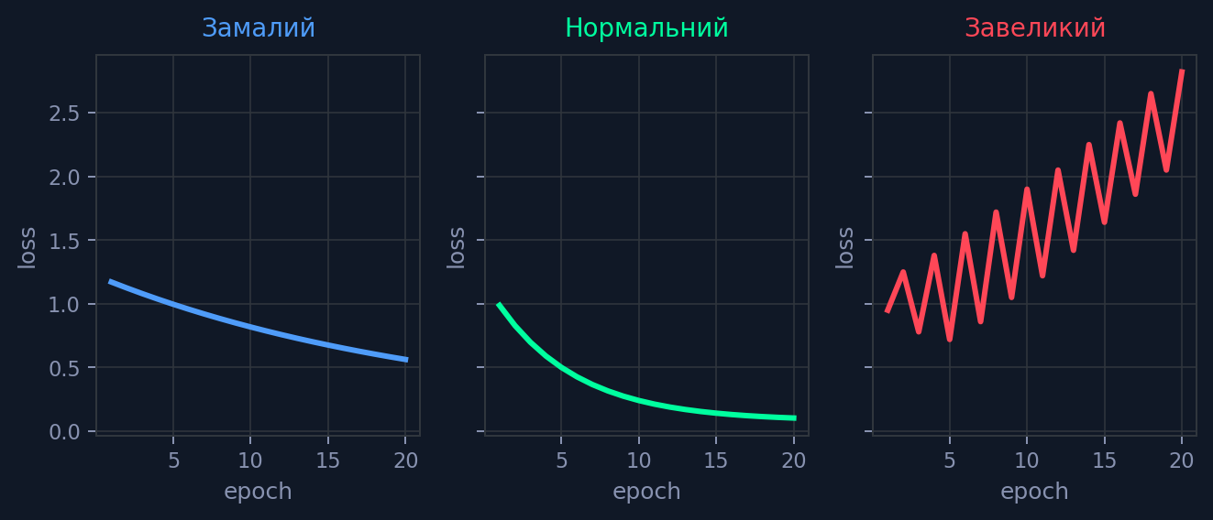
Learning rate і типові помилки навчання
`learning_rate` визначає розмір кроку в градієнтному спуску.
Замалий
Нормальний
Завеликий
loss зменшується, але дуже повільно
loss стабільно йде вниз
loss стрибає або росте
21

Slide 24
Практичний чекліст побудови регресійної моделі
1
Завантажити дані
2
Відокремити X і y
load_diabetes() або DataFrame
X - ознаки, y - числова ціль
3
Зробити train/test split
4
Навчити модель
test_size=0.2, random_state=42
model.fit(X_train, y_train)
5
Отримати прогноз
6
Оцінити якість
model.predict(X_test)
таблиця, графік, MAE/MSE/RMSE/R2
Цей цикл повторюється майже в кожній supervised learning задачі, навіть коли модель складніша.
22

Slide 25
Підсумок заняття
Сьогодні розглянули як:
Формулювати регресійну задачу і відрізняти її від класифікації
Пояснювати MAE, MSE, RMSE і R2
Готувати X і y, робити train/test split і навчати LinearRegression
Градієнтний спуск поступово зменшує помилку
Будувати scatter plot, пряму регресії і таблицю прогнозів
Перевіряти модель через графік, таблицю і метрики
23

